Slide 1
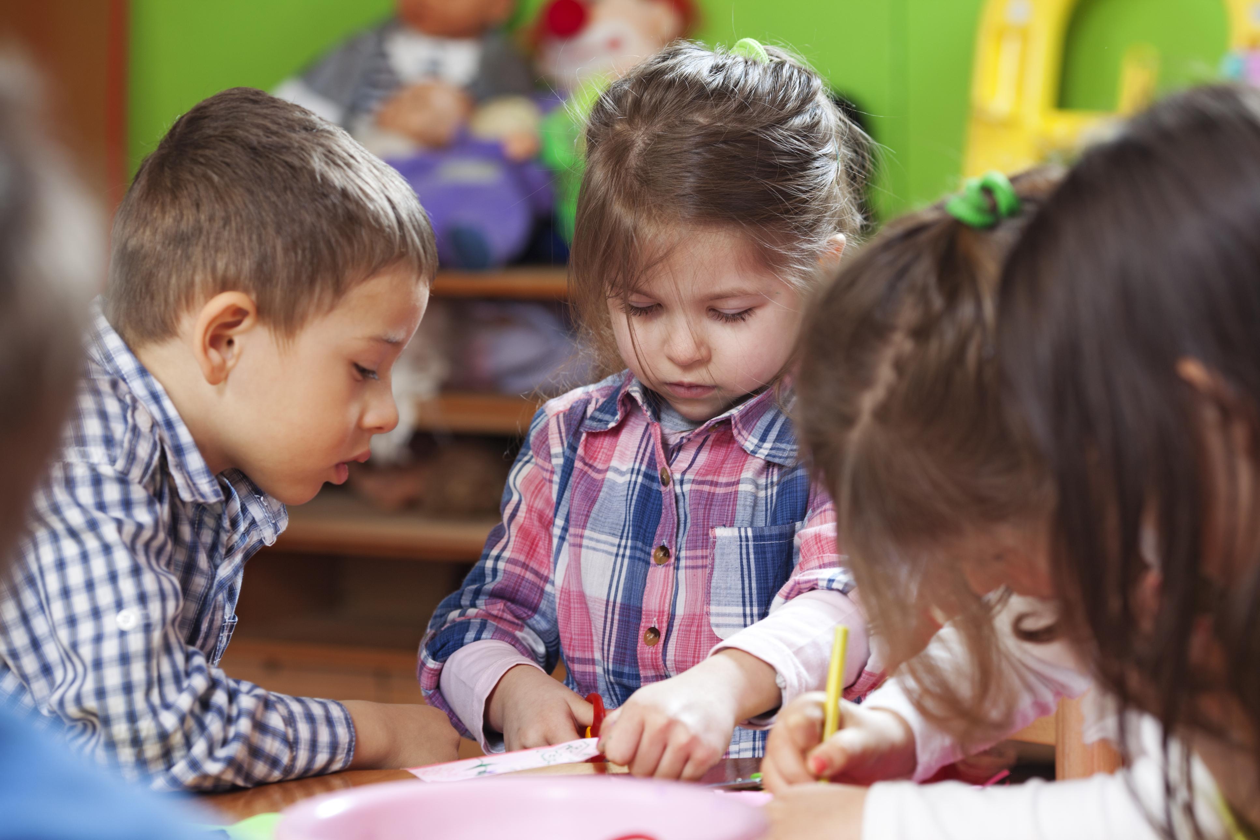
Культурные практики в социализации и индивидуализации развития детей
Костылева Елена Ивановна
воспитатель МКДОУ д/с ОРВ №5

Slide 2

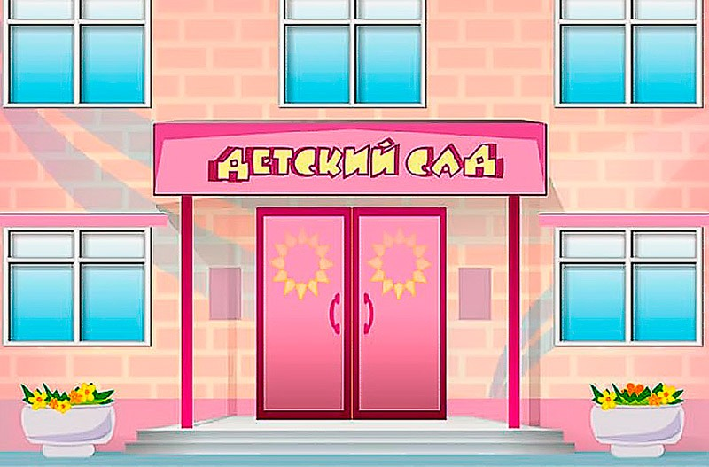
Институты:

Slide 3
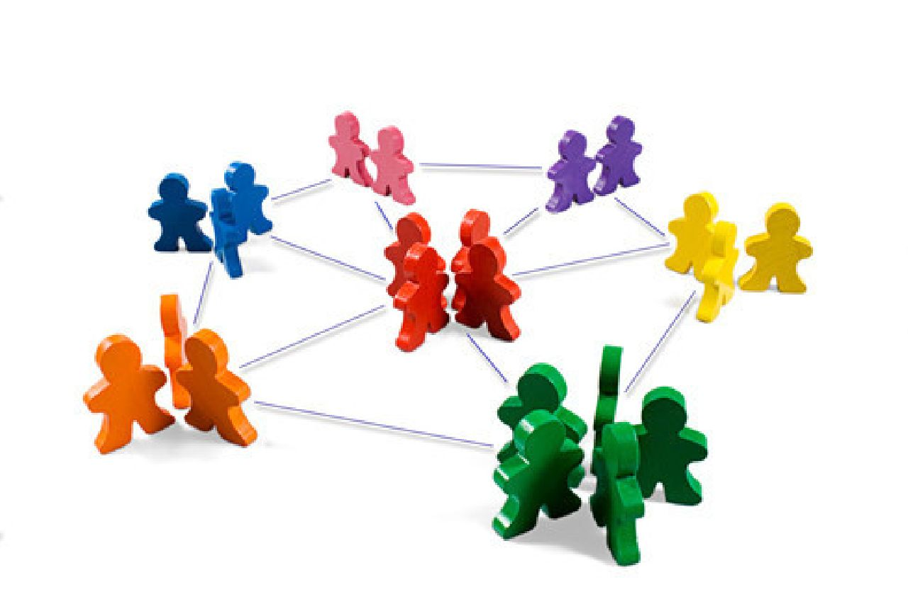
Социализация - от латинского слова socialis — общественный, что значит процесс усвоения определенной системы знаний, норм и культурных ценностей, позволяющих дошкольнику активно и компетентно участвовать в жизни общества.
Социализация ребенка — явление многогранное, происходящее под влиянием разных факторов: наследственности, атмосферы, в которой ребенок воспитывается, среды, окружающей его, самопознания и саморазвития.

Slide 4
Источники социализации
М.И. Еникеев
Опыт раннего детства
Общение и деятельность
Социальные институты

Slide 5
А.В.Мудрик : Задачи
Естественно-культурные
Социально-культурные
Социально-психологические

Slide 6

Индивидуализация – деятельность взрослого (педагога) и самого ребенка по поддержке и развитию того единичного, своеобразного, что заложено в человеке от природы и что он приобретает в индивидуальном опыте.

Slide 7
Индивидуализация образовательного процесса
(О.С. Газман):
Индивидуально ориентированную помощь детям в реализации первичных базовых потребностей
Создание условий
Развитии способности к самоопределению

Slide 8

Путь развития

Slide 9
Целостность социализации- индивидуализации
Развитие образа Я у дошкольников
Аспекты
Умение проявлять и реализовывать индивидуальные способности
Высокий уровень профессиональной компетентности.

Slide 10
ФГОС ДО позволяет сделать следующие выводы:
•Социализация ребенка дошкольного возраста представляет собой процесс и результат социализации-индивидуализации, в ходе которого осуществляется усвоение социальных ценностей и способов социально положительного поведения, утверждение себя как субъекта социальной культуры ;
•Дошкольный возраст является одним из важнейших периодов в социальном развитии человека;
•В рамках реализации ФГОС ДО осуществляется одна из важнейших задач дошкольного образования: положить начало формированию самоидентификации ребенка в окружающем мире: с семьей, регионом, страной;
• Главная задача государства и общества по отношению к детям – обеспечение оптимальных условий для развития их индивидуальных способностей, возможности саморегуляции, формирование у ребёнка основ уважительного отношения к окружающим, умение общаться и взаимодействовать, приобщение к общечеловеческим ценностям.

Slide 11

«Детство – это важнейший период человеческой жизни, не подготовка к будущей жизни, а настоящая, яркая, самобытная, неповторимая жизнь. И от того, кто вел ребенка за руку в детские годы, что вошло в его разум и сердце из окружающего мира – от этого в решающей степени зависит, каким человеком станет сегодняшний малыш». (Л.Н. Толстой)

Slide 12


